Slide 1

TRƯỜNG ĐẠI HỌC TRÀ VINH
KHOA KỸ THUẬT VÀ CÔNG NGHỆ
BỘ MÔN CÔNG NGHỆ THÔNG TIN
BÁO CÁO ĐỒ ÁN THỰC TẬP CHUYÊN NGÀNH
XÂY DỰNG WEBSITE BÁN CÂY CẢNH VỚI
MÃ NGUỒN MỞ
GVHD: ThS. Nguyễn Ngọc Đan Thanh
SVTH: Võ Thị Diểm - 110121013
Mã lớp: DA21TTB
Trà Vinh, tháng 01 năm 2025

Slide 2

NỘI DUNG
01
LÝ DO CHỌN ĐỀ TÀI
02
LÝ THUYẾT NGHIÊN CỨU
03
PHÂN TÍCH THIẾT KẾ HỆ THỐNG
04
CÀI ĐẶT THỰC NGHIỆM VÀ DEMO

Slide 3
LÝ DO CHỌN ĐỀ TÀI
OVERVIEW
Đề tài mang tính thực tiễn, đáp ứng nhu cầu mua sắm cây cảnh trực tuyến ngày càng tăng.
Ứng dụng các công nghệ hiện đại như ReactJS, Laravel, và TailwindCSS giúp tối ưu giao diện, tốc độ và trải nghiệm người dùng.
Website giúp người dùng dễ dàng tìm kiếm, chọn mua cây cảnh và nâng cao khả năng cạnh tranh cho cửa hàng.
Mã nguồn mở giúp tiết kiệm chi phí, dễ bảo trì và mở rộng thêm các tính năng như thanh toán trực tuyến, quản lý đơn hàng.
Đề tài giúp em phát triển kỹ năng về lập trình web, API, cơ sở dữ liệu và tối ưu hóa UX/UI, phù hợp với xu hướng công nghệ hiện nay.
=> Đây là giải pháp hiệu quả giúp kết nối người bán và người mua cây cảnh
thông qua nền tảng trực tuyến hiện đại.

Slide 4




LÝ THUYẾT NGHIÊN CỨU
Tailwind CSS
Reactjs
Laravel
Postman
- Giới thiệu về Tailwind CSS
- Một số thành phần của TailwindCSS
- Giới thiệu về ReactJs
- Các Hooks trong ReactJS
- Giới thiệu về Laravel framework
- Mô hình MVC
- Một số thành phần của Laravel
- Giới thiệu về API
- Giới thiệu về Postman
- Các thành phần của Postman
- Cách sử dụng

Slide 5
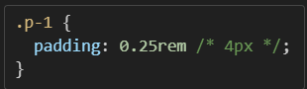
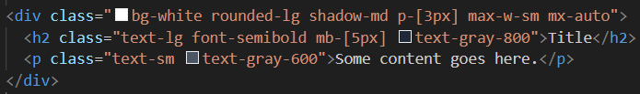
GIỚI THIỆU VỀ TAILWIND CSS
OVERVIEW
01
Khái niệm
Tailwind CSS là một framework CSS dạng utility-first được thiết kế để giúp bạn xây dựng giao diện người dùng một cách nhanh chóng và linh hoạt. Thay vì cung cấp các thành phần giao diện sẵn có như trong Bootstrap, Tailwind CSS cung cấp hàng loạt các class tiện ích nhỏ mà bạn có thể sử dụng để trực tiếp tùy chỉnh các yếu tố của giao diện.
Welcome to Thynk Unlimited, where we specialize in propelling businesses to new heights through innovative and results-driven marketing strategies. In a rapidly evolving digital landscape, our agency stands out for its commitment to delivering tailored solutions that resonate with your target audience. Here's a snapshot of what we bring to the table:
02
Ưu điểm
✅Tăng tốc độ phát triển giao diện
✅Tính tùy chỉnh linh hoạt cao
✅Responsive nhanh chóng
✅Dễ bảo trì và tái sử dụng
03
Nhược điểm
❌HTML có thể trở nên dài và khó đọc
❌ Đòi hỏi thời gian làm quen
❌ Dung lượng file CSS ban đầu lớn

Slide 6
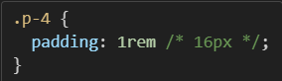
MỘT SỐ THÀNH PHẦN CỦA TAILWIND CSS
OVERVIEW
01
Utility Classes (Lớp tiện ích)
Tailwind CSS cung cấp các class tiện ích giúp định dạng giao diện nhanh chóng mà không cần viết CSS thủ công.
Ví dụ:
p-4 : Thêm padding 16px
bg-blue-500 : Màu nền xanh
text-center : Căn giữa văn bản
💡 Ưu điểm:
Tiết kiệm thời gian viết CSS
Giúp giao diện nhất quán

Slide 7
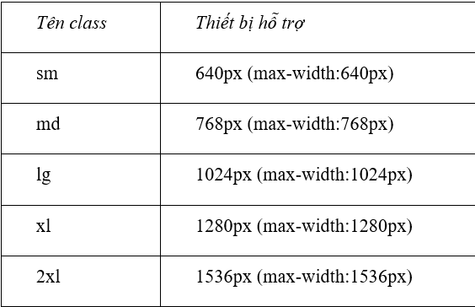
MỘT SỐ THÀNH PHẦN CỦA TAILWIND CSS
OVERVIEW
02
Responsive Design (Thiết kế đáp ứng)
Tailwind hỗ trợ các class giúp website hiển thị tốt trên mọi kích thước màn hình.
💡 Ưu điểm:
Tối ưu giao diện trên nhiều thiết bị

Slide 8
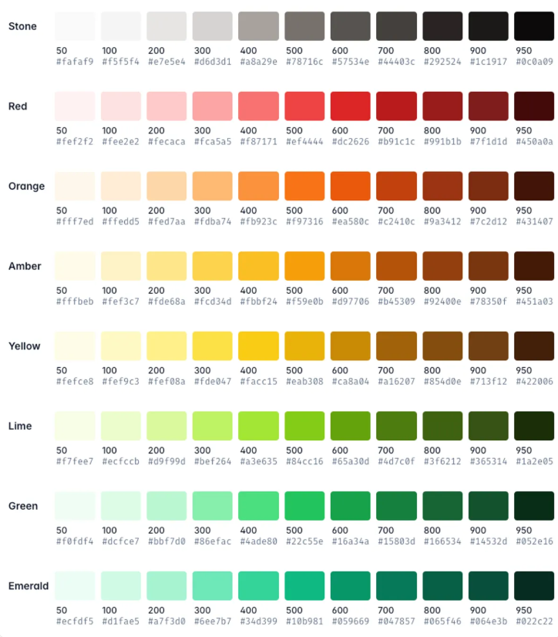
MỘT SỐ THÀNH PHẦN CỦA TAILWIND CSS
OVERVIEW
03
Colors (Màu sắc)
Tailwind cung cấp bảng màu sẵn có với nhiều sắc độ khác nhau.
Ví dụ:
bg-red-500 – Màu nền đỏ đậm
bg-[#fff] - Màu nền trắng
text-blue-700 – Màu chữ xanh đậm
border-green-300 – Viền xanh nhạt
💡 Ưu điểm:
Giúp giao diện nổi bật và đồng nhất

Slide 9
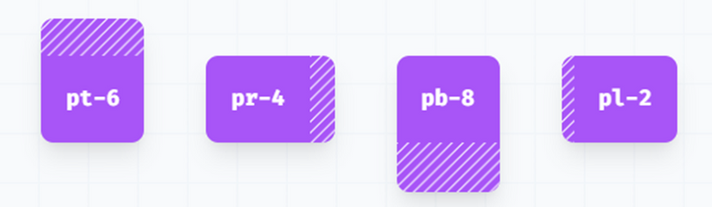
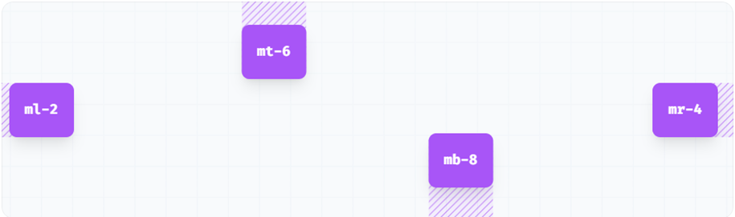
MỘT SỐ THÀNH PHẦN CỦA TAILWIND CSS
OVERVIEW
04
Spacing (Khoảng cách)
Tailwind hỗ trợ định dạng khoảng cách nhanh chóng với các class như padding, margin.
Ví dụ:
pt-6 – Padding 4 đơn vị
m-2 – Margin 2 đơn vị
gap-6 – Khoảng cách giữa các phần tử trong Grid/Flex
💡 Ưu điểm:
Dễ dàng kiểm soát bố cục và khoảng cách giữa các phần tử
📐 Đơn vị đo lường trong Tailwind CSS là rem
• 1 đơn vị (1 rem) = 16px (theo mặc định của trình duyệt).
• Vì vậy, p-4, nghĩa là phần tử đó có padding 4 đơn vị rem, tương đương với:
🧮 4 rem = 4 × 16px = 64px

Slide 10
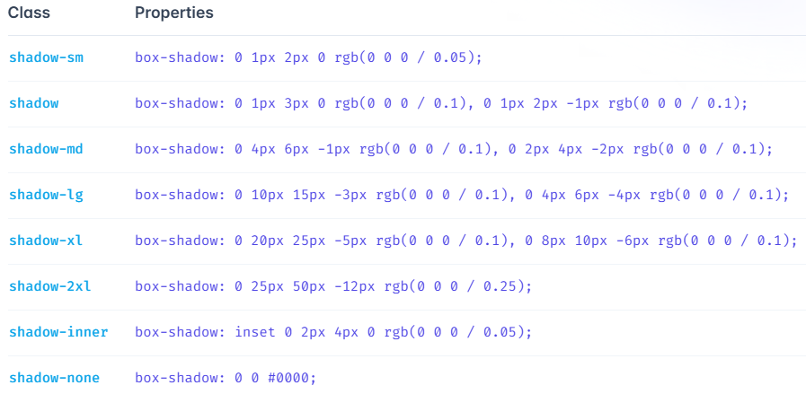
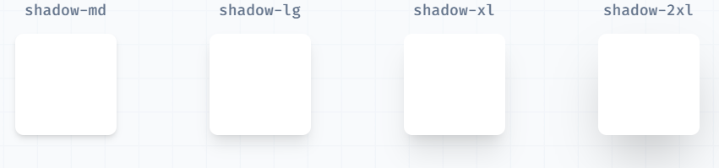
MỘT SỐ THÀNH PHẦN CỦA TAILWIND CSS
OVERVIEW
05
Shadows (Đổ bóng)
Tailwind cung cấp các class để thêm hiệu ứng đổ bóng cho phần tử.
Ví dụ:
shadow-sm – Đổ bóng nhẹ
shadow-lg – Đổ bóng lớn
hover:shadow-xl – Đổ bóng khi hover
💡 Ưu điểm:
Giao diện trực quan và sinh động hơn

Slide 11
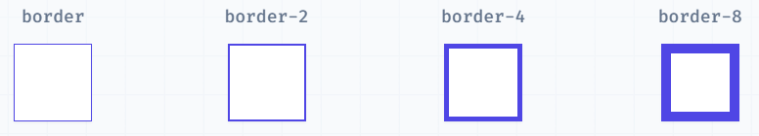
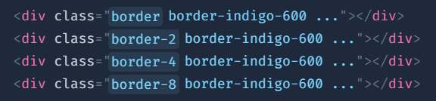
MỘT SỐ THÀNH PHẦN CỦA TAILWIND CSS
OVERVIEW
06
Border (Đường viền)
Border là một thuộc tính trong CSS dùng để tạo đường viền bao quanh một phần tử. Đường viền này có thể được tùy chỉnh với màu sắc, độ dày và kiểu đường.

Slide 12
GIỚI THIỆU VỀ REACT
OVERVIEW
01
Khái niệm
ReactJS là một thư viện JavaScript mã nguồn mở, được phát triển bởi Facebook (nay là Meta), được sử dụng để xây dựng giao diện người dùng (UI) cho các ứng dụng web và di động. ReactJS chủ yếu được sử dụng để phát triển ứng dụng đơn trang (SPA - Single Page Application) và có khả năng tái sử dụng các thành phần giao diện (components) hiệu quả.
02
Ưu điểm
Tái sử dụng Component: Giúp giảm thiểu mã nguồn lặp lại, dễ bảo trì và mở rộng ứng dụng.
Virtual DOM: Tối ưu hóa hiệu suất, giúp giảm thời gian và tài nguyên khi cập nhật giao diện.
Dễ học và sử dụng: Cú pháp JSX dễ đọc và hiểu, phù hợp với những ai đã quen thuộc với HTML và JavaScript.
Hiệu suất cao: Cập nhật và render lại chỉ các phần thay đổi trong giao diện, thay vì cập nhật lại toàn bộ DOM.
Lớn mạnh và cộng đồng hỗ trợ mạnh mẽ: Có một cộng đồng lớn và rất nhiều tài liệu, thư viện hỗ trợ.
Dễ tích hợp với các công nghệ khác: React có thể dễ dàng tích hợp với các thư viện và frameworks khác như Redux, Next.js, v.v.

Slide 13



OVERVIEW
React
useState()
useEffect()
useContext()
useCallBack()

Slide 14

React Hooks là gì?
OVERVIEW
React Hooks là các hàm cho phép sử dụng trạng thái và các tính năng React khác trong các thành phần chức năng.
Giúp cho lập trình viên viết mã sạch hơn và có thể tái sử dụng nhiều hơn mà không cần dựa vào ccas thành phần lớp.

Slide 15


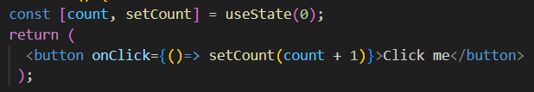

useState()
Hook này cho phép thêm trạng thái vào các thành phần chức năng
import hook
Giữ giá trị của hook state
Cập nhật giá trị của hook state
Hàm dùng để cập nhật giá trị của hook state

Slide 16
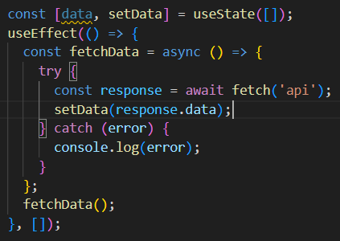

useEffect()
Cho phép thực hiện các side effects(tác dụng phụ) trong các component fuction như fetch data, thao tác DOM hoặc gọi API.
Gọi API
Cập nhật dữ liệu từ API
[] đảm bảo useEffect chỉ chạy một lần khi component được render lần đầu tiên (tức là khi component mount).

Slide 17

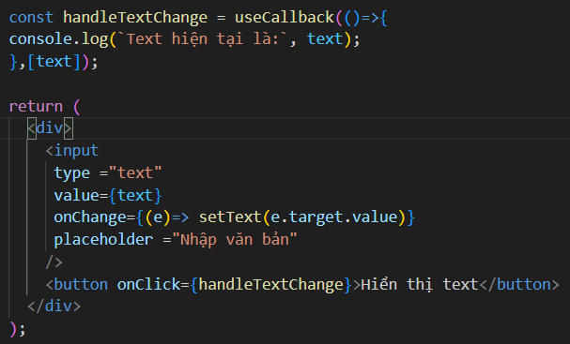

useCallBack()
useCallback giúp ghi nhớ hàm callback để tránh tạo lại hàm khi component re-render.
Hàm handleTextChange được tạo lại mỗi khi “text” thay đổi
HandleTextCHange phụ thuộc vào giá trị của text, do đó mỗi khi text thay đổi, useCallback sẽ tạo lại hàm để cập nhật giá trị mới.

Slide 18
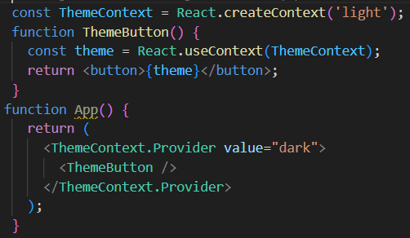
useContext()
useContext() là một React Hook cho phép bạn lấy dữ liệu từ Context mà không cần phải truyền props qua nhiều cấp.
Giúp giảm bớt "prop drilling" (truyền props qua nhiều component con).
Được sử dụng cùng với Context API để chia sẻ trạng thái chung giữa các component trong ứng dụng.

Slide 19
GIỚI THIỆU VỀ LARAVEL
OVERVIEW
01
Khái niệm
Laravel là một framework PHP mã nguồn mở được phát triển để giúp xây dựng các ứng dụng web nhanh chóng, bảo mật, và dễ bảo trì. Laravel tuân theo mô hình MVC (Model-View-Controller), giúp tách biệt các phần xử lý dữ liệu (Model), giao diện (View), và logic điều khiển (Controller), làm cho ứng dụng dễ dàng quản lý và phát triển.
02
Ưu điểm
✅ Dễ học, dễ sử dụng
✅ Cộng đồng lớn và nhiều tài liệu hỗ trợ
✅ Bảo mật cao
✅ Tích hợp sẵn nhiều tính năng hữu ích
✅ Dễ bảo trì và mở rộng ứng dụng
03
Nhược điểm
🔻 Hiệu suất thấp: Chậm hơn so với các framework nhẹ do nhiều tính năng tích hợp.
🧩 Khó cho người mới: Nhiều tính năng phức tạp dễ gây choáng ngợp.
💻 Cần cấu hình server tốt: Đòi hỏi server mạnh để chạy ổn định.
⚙️ Phụ thuộc vào phiên bản PHP: Yêu cầu PHP phiên bản mới nhất.

Slide 20
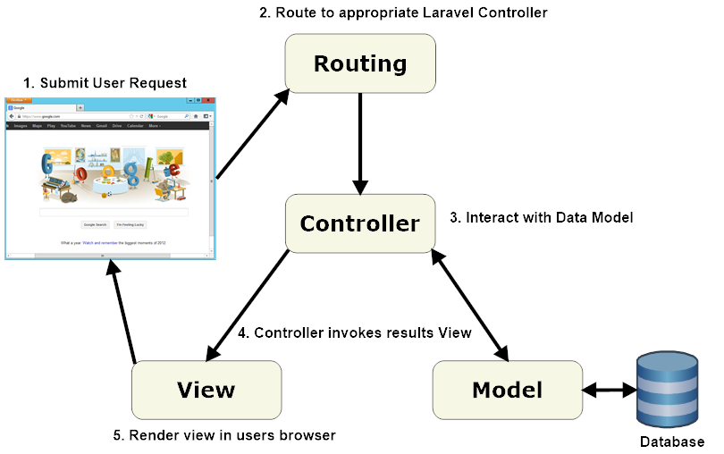
MÔ HÌNH MVC
OVERVIEW

Slide 21
MỘT SỐ THÀNH PHẦN CỦA LARAVEL
OVERVIEW
01
Routing (Định tuyến)
Quản lý các URL và liên kết chúng với controller.
Giúp ứng dụng dễ mở rộng và bảo trì.
Ví dụ:
Route::get('/home', function () { return 'Welcome to Laravel!'; });
02
Middleware
Lớp trung gian xử lý yêu cầu (request) trước khi đến controller.
Dùng để bảo mật, kiểm tra quyền truy cập, xác thực.
Ví dụ: Middleware kiểm tra người dùng đã đăng nhập:
php artisan make:middleware CheckAuth
03
Eloquent ORM
Cung cấp cách làm việc với cơ sở dữ liệu theo mô hình hướng đối tượng.
Dễ dàng thực hiện CRUD (Create, Read, Update, Delete).
Ví dụ:
$user = User::find(1); // Tìm người dùng có ID = 1
$user->name = 'John'; $user->save();

Slide 22
MỘT SỐ THÀNH PHẦN CỦA LARAVEL
OVERVIEW
04
Migration
Quản lý cấu trúc cơ sở dữ liệu (tạo bảng, chỉnh sửa cột).
Giúp phiên bản hóa cơ sở dữ liệu khi làm việc theo nhóm.
Ví dụ:
php artisan make:migration create_products_table
02
Seeding
Seeding là quá trình nhập dữ liệu mẫu vào cơ sở dữ liệu của ứng dụng Laravel. Điều này rất hữu ích khi bạn cần tạo dữ liệu giả lập cho quá trình phát triển và kiểm thử hoặc khi muốn tự động điền dữ liệu vào bảng cơ sở dữ liệu.
php artisan make:seeder UsersTableSeeder

Slide 23
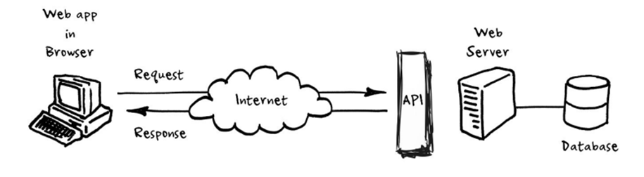
GIỚI THIỆU VỀ POSTMAN
OVERVIEW
API là gì? Vì sao phải test API?
API (Application Programming Interface) là tập hợp các quy tắc cho phép phần mềm giao tiếp và trao đổi dữ liệu với nhau. Test API là cần thiết để kiểm tra tính chính xác và hiệu quả của giao tiếp giữa server và client, đặc biệt khi phần client chưa hoàn thiện. Việc test API giúp xác định lỗi giữa server và client nhanh chóng, đảm bảo dữ liệu và logic đúng trước khi hoàn thiện ứng dụng.

Slide 24
GIỚI THIỆU POSTMAN
OVERVIEW
01
Khái niệm
Postman là một công cụ phổ biến dùng để phát triển và kiểm thử API. Ban đầu, nó được phát triển như một tiện ích mở rộng của Google Chrome, nhưng hiện tại đã trở thành một ứng dụng độc lập với nhiều tính năng mạnh mẽ, hỗ trợ lập trình viên và tester dễ dàng gửi yêu cầu HTTP và nhận phản hồi từ API trong quá trình phát triển.
02
Ưu điểm
✅ Dễ sử dụng: Giao diện thân thiện, dễ làm quen.
✅ Tính năng phong phú: Hỗ trợ gửi yêu cầu HTTP, kiểm thử tự động, mock server, tạo tài liệu API.
✅ Quản lý Collection: Tổ chức, chia sẻ và tái sử dụng các yêu cầu.
✅ Kiểm thử tự động: Viết script kiểm thử, phát hiện lỗi nhanh chóng.
03
Nhược điểm
🐢 Hiệu suất: Chậm khi làm việc với collection lớn.
💸 Phiên bản miễn phí có hạn chế: Một số tính năng chỉ có ở phiên bản trả phí.
🌐 Yêu cầu kết nối internet: Một số tính năng cần internet để hoạt động.
🔧 Quản lý biến phức tạp: Quản lý nhiều biến và môi trường có thể khó khăn.
🧩 Khó kiểm thử API phức tạp: Cần kiến thức chuyên sâu cho các API phức tạp.

Slide 25
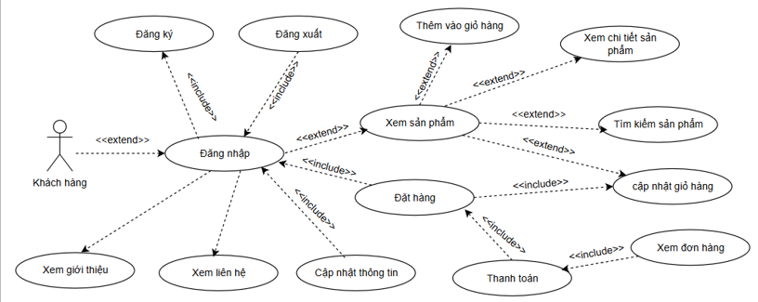
PHÂN TÍCH THIẾT KẾ HỆ THỐNG
OVERVIEW
01
Sơ đồ usecase khách hàng

Slide 26
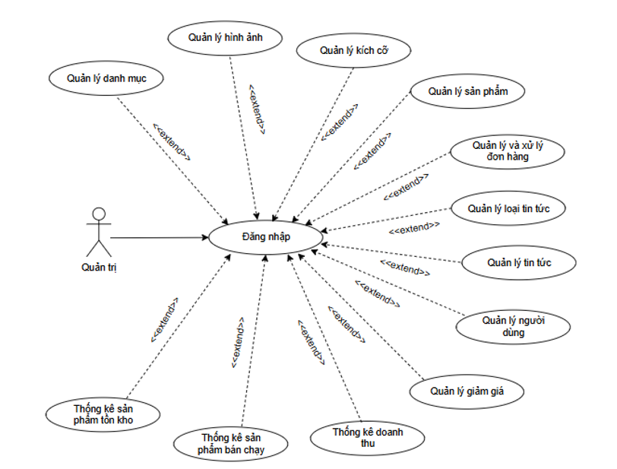
PHÂN TÍCH THIẾT KẾ HỆ THỐNG
OVERVIEW
01
Sơ đồ usecase quản trị

Slide 27
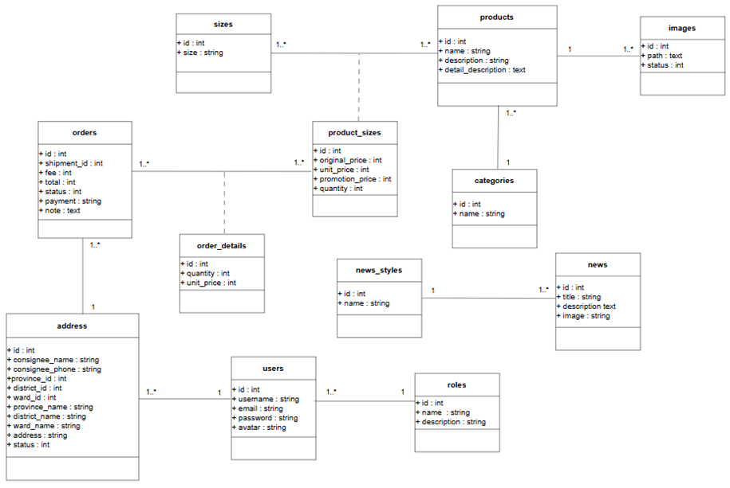
PHÂN TÍCH THIẾT KẾ HỆ THỐNG
OVERVIEW
01
Sơ đồ lớp

Slide 28
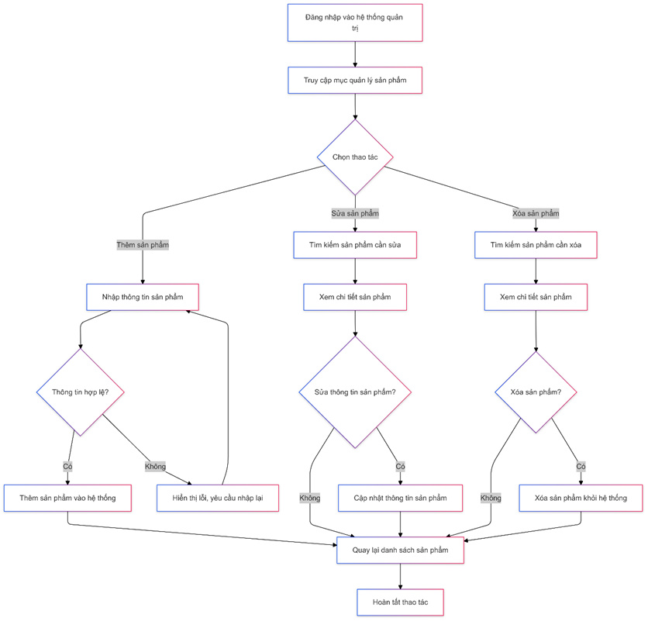
PHÂN TÍCH THIẾT KẾ HỆ THỐNG
OVERVIEW
01
Sơ đồ hoạt động quản lí sản phẩm

Slide 29
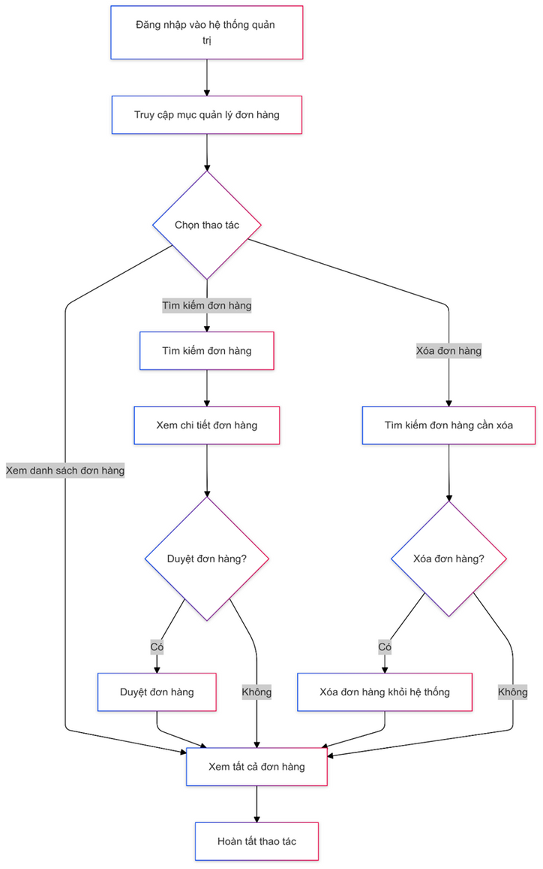
PHÂN TÍCH THIẾT KẾ HỆ THỐNG
OVERVIEW
01
Sơ đồ hoạt động quản lí đơn hàng

Slide 30
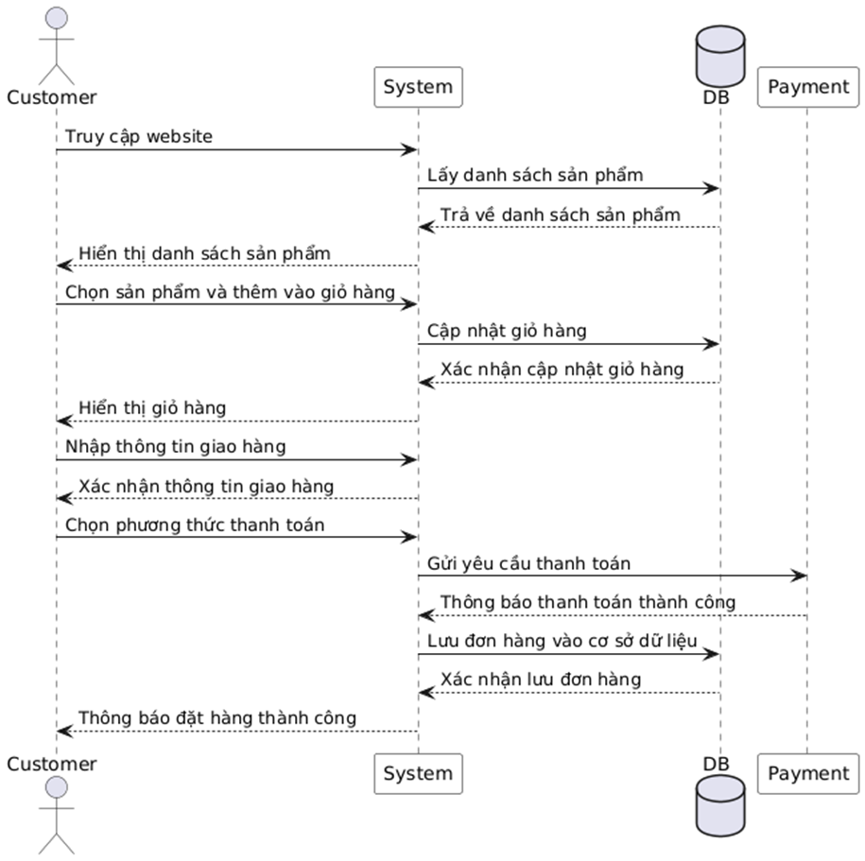
PHÂN TÍCH THIẾT KẾ HỆ THỐNG
OVERVIEW
01
Sơ đồ tuần tự khách hàng mua hàng

Slide 31
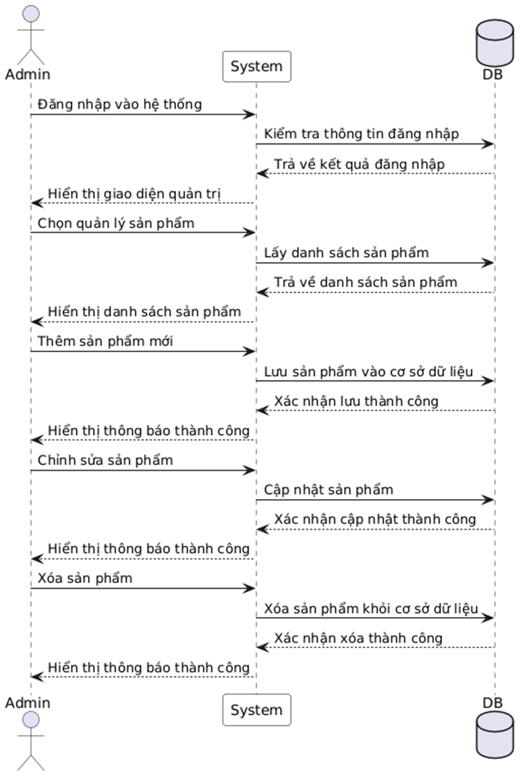
PHÂN TÍCH THIẾT KẾ HỆ THỐNG
OVERVIEW
01
Sơ đồ tuần tự quản lí sản phẩm

Slide 32
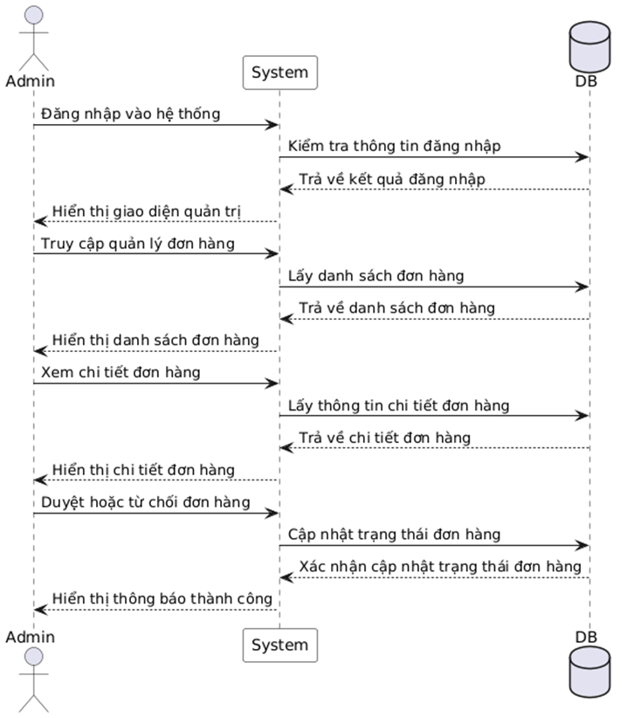
PHÂN TÍCH THIẾT KẾ HỆ THỐNG
OVERVIEW
01
Sơ đồ tuần tự quản lí đơn hàng

Slide 33
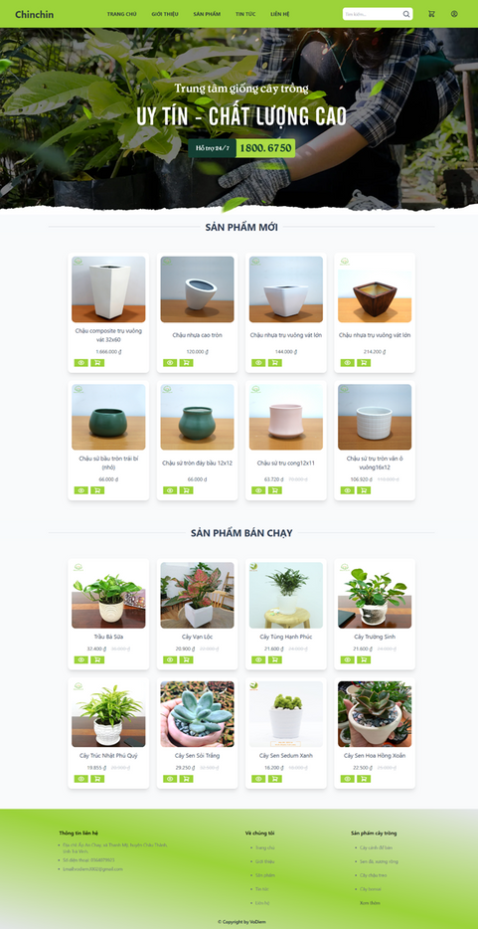
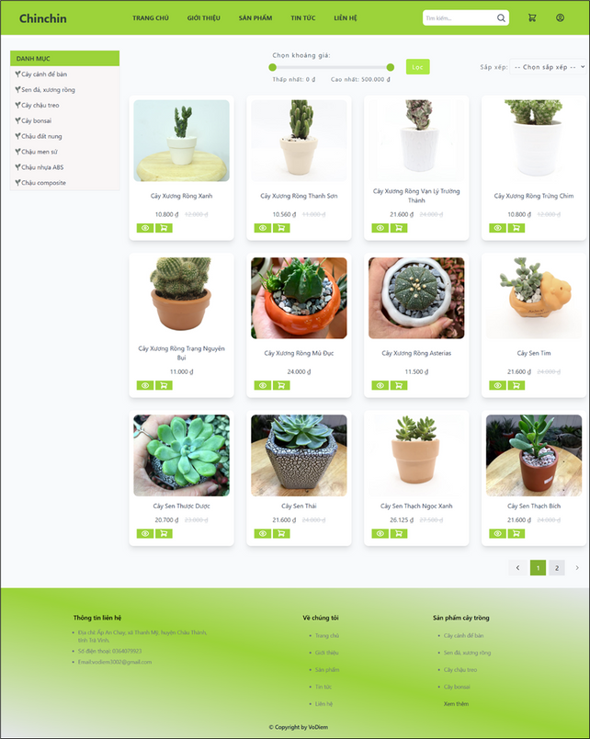
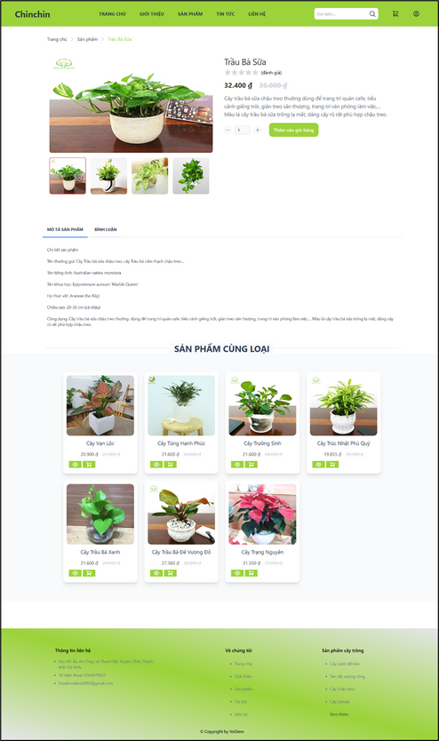
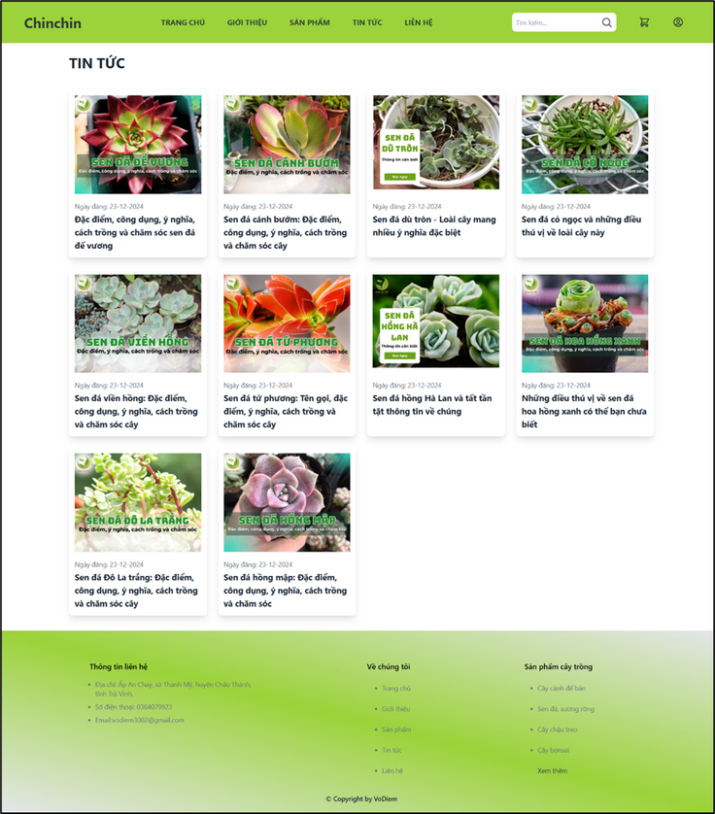
CÀI ĐẶT THỰC NGHIỆM VÀ DEMO
OVERVIEW

Slide 34
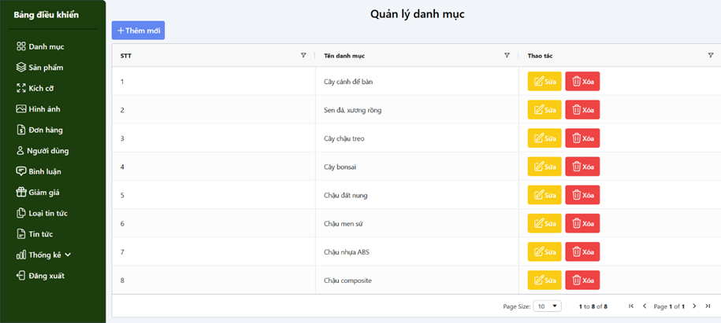
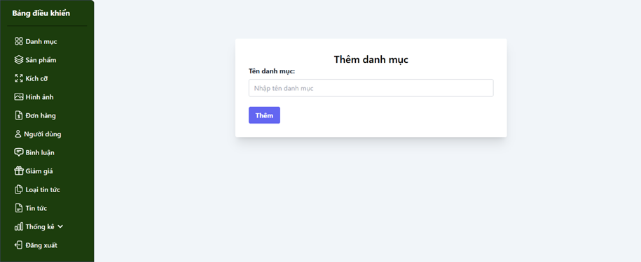
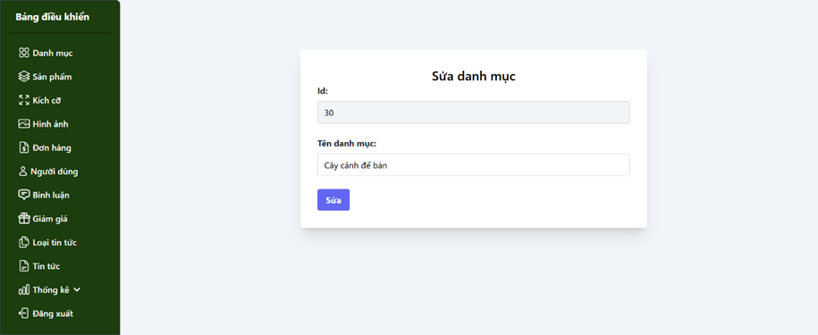
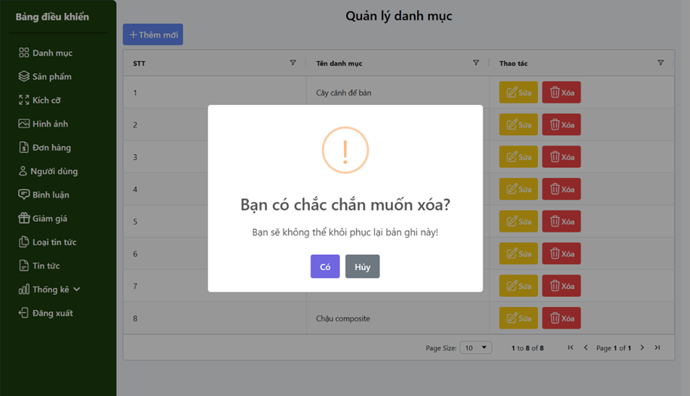
CÀI ĐẶT THỰC NGHIỆM VÀ DEMO
OVERVIEW

Slide 35

THANK YOU

